Slide 1

凯 氏 定 氮 法
---吸收、滴定
2010.10

Slide 2
凯氏定氮法
一、原 理
1.首先样品消化，使含氮物转化成硫酸铵。
2.消化液中加入强碱进行蒸馏使氨逸出，用硼酸吸收后，再用酸滴定，测出氮含量，将结果乘以换算系数6.25，计算出粗蛋白含量。

Slide 3
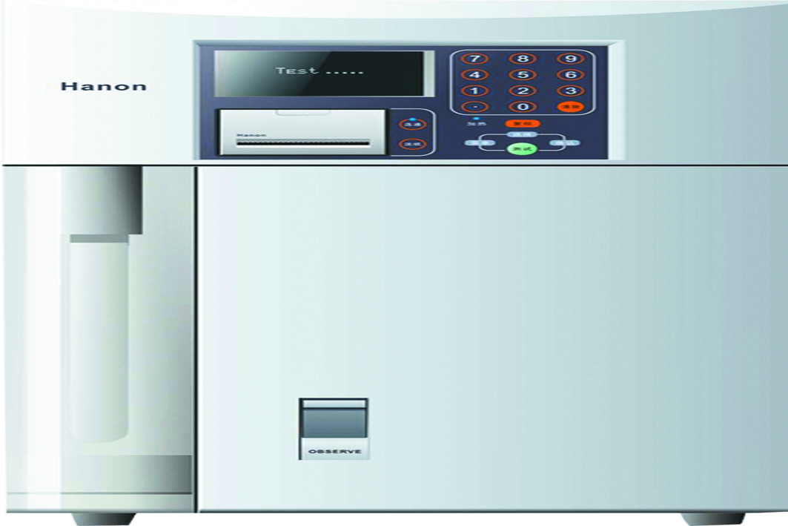
二、实验过程
凯氏定氮法其中三个过程：
1
4
5
蒸馏、吸收、滴定。
2
6
3
仪器K9860 前视图
1、液晶显示屏 2、溶液室 3、观察窗
4、微型打印机 5、消化管 6、防护门

Slide 4
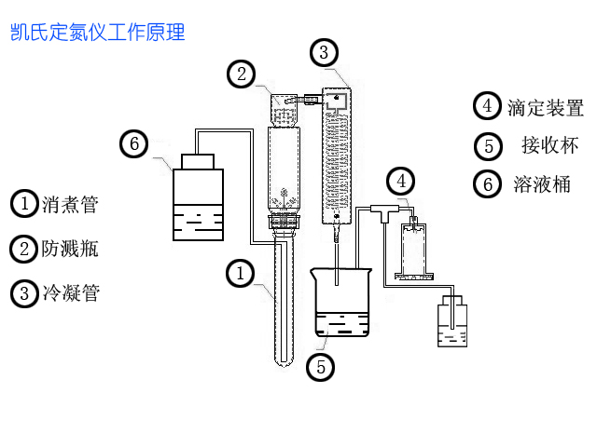

Slide 5
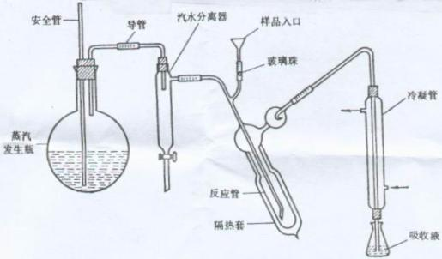
实验装置

Slide 6
二者比较

Slide 7
（一）反应过程
1. 消化液与碱作用，通过蒸馏释放出NH₃ ，收集于 H₃BO₃ 溶液中。
(NH₄)₂SO₄ + 2NaOH = Na₂SO₄ + 2NH₄OH
NH₃+H₃BO₃=NH₄H₂BO₃
2. 再用已知浓度的HCI标准溶液滴定，根据HCI消耗的量计算出氮的含量，然后乘以相应的换算因子，既得蛋白质的含量。
NH₄H₂BO₃ + HCl =H₃BO₃ + NH₄Cl

Slide 8
（二）各种试剂的作用
1. 蒸馏
40%氢氧化钠
碱性条件下，使硫酸铵释放出氨气。
一是加入氢氧化钠溶液要过量；
二是要防止样液中氨气逸出。
(NH₄)₂SO₄ + 2NaOH = Na₂SO₄ + 2NH₃ +2H₂O

Slide 9
2. 吸收与滴定
硼酸H₃BO₃：
半微量或微量定氮通常用硼酸溶液吸收氨的作用。硼酸呈微弱酸性，用酸滴定不影响指示剂变色反应。
NH₃+H₃BO₃=NH₄H₂BO₃

Slide 10
标准溶液：
盐酸： HCl
硼酸溶液吸收后，再用标准盐酸直接滴定，根据消耗体积得出氮的含量。
NH₄H₂BO₃ + HCl =H₃BO₃ + NH₄Cl

Slide 11
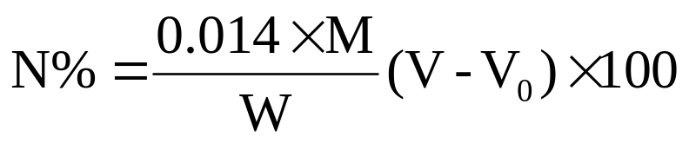
计算公式：
含氮量：
粗蛋白含量：P(%)= N(%)×F
式中：
M=标准酸摩尔浓度（mol/L）
W=样品重量（g）；
V₀=空白样滴定标准酸量消耗量（mL）；
V=样品滴定标准酸消耗量（mL）；
0.014－1mol/L盐酸标准溶液1ml相当于氮克数
F=粗蛋白转换系数。

Slide 12
（三）溶液配制
1． 2% 硼酸溶液（20 g/L）： 分析纯
20g硼酸溶于1000ml无氨蒸馏水中。
2．40%氢氧化钠溶液（400 g/L）：化学纯
400g氢氧化钠溶于1000ml无氨蒸馏水中。

Slide 13
3．标准滴定溶液
a) 硫酸标准滴定溶液[c(1/2H₂SO₄)=0.1000 mol/L]，移取2.73 mL浓硫酸（密度为1.8419g/mL），蒸馏水稀释并定容至1000 mL容量瓶，摇匀，用无水碳酸钠标定。
b) 盐酸标准溶液[c(HCl)=0.1000 mol/L]，移取8.30 mL 浓盐酸（盐酸浓度36%～38%）用蒸馏水稀释并定容至1000 mL容量瓶，摇匀，用无水碳酸钠进行标定。

Slide 14
4．硫酸铵标准液：取经过干燥的硫酸铵（优级纯）6.6065 g用蒸馏水溶解定溶至1000 mL，摇匀备用。溶液中的氮含量为1.4 mg/mL。
5．混合指示剂（1：5）：1份溶解于95％乙醇的0.l％甲基红乙醇溶液（1g/L）与5份溶解于95％乙醇的0.l％溴甲酚绿乙醇溶液（1g/L）临用时混合。

Slide 15
四、专业名词概念
1. 转化系数：6.25
凯氏定氮法通过测定食品中N的含量，再乘以蛋白质系数，就可以得到蛋白质的含量
而一般来说，食品中蛋白质的含氮量为16%，即1克蛋白质中的氮相当于6.25克蛋白质，用凯氏定氮法测出的含氮量乘以6.25,即得样品中蛋白质的含量。
= N×6.25 = 蛋白质含量

Slide 16
2、常量、半微量或微量
根据试样的用量可分为常量、半微量、微量、超微量分析。
方法 | 试样质量 | 试样体积(ml)
常量分析 | ＞0.1g | ＞10
半微量分析 | 0.01-0.1g | 1-10
微量分析 | 0.1-10mg | 0.01-1
超微量分析 | ＜0.1mg | ＜ 0.01

Slide 17
3.标准溶液：已知准确浓度的溶液。
标准溶液是通过本身用量及浓度来反
映被测物含量的标准液
4.滴 定：将标准溶液（盐酸）逐滴加到盛有欲测物
质溶液的锥形瓶（或烧杯）中进行测定的
过程。
凯氏定氮中盐酸标准溶液的浓度，常量法中取0.1M比较合适，半微量法中则在0.02～0.05M之间比较合适。

Slide 18
四、操作与注意事项
（一）操作
1.蒸馏与吸收
2.滴定
3.计算

Slide 19
（二）注意事项
1. 蒸馏加浓碱NaOH，加的量为H₂SO₄量的4倍
常量分析：≥80ml NaOH，25ml的2%硼酸，
半微量分析：例如10ml样品，10ml NaOH，
10ml2%硼酸
2. 硼酸保持过量。
3.标准酸浓度：一般常量用0.1mol/L
半微量用0.05mol/L
微量用0.01mol/L

Slide 20
4.当氢氧化钠足量时有黑色氧化铜生成而使溶液呈淡黑色；当氢氧化钠量不足时就无黑色氧化铜产生而使溶液呈淡蓝色，加入的氢氧化钠必须过量，并且动作还要迅速，以防止氨的流失。

Slide 21
5. 混合指示剂在碱性溶液中呈绿色，在中性溶液中呈灰色，在酸性溶液中呈红色。如果没有溴甲酚绿，可单独使用0.1%甲基红乙醇溶液。
6. 一般蒸馏5min完全蒸出氨。约80%以上的氨在最初1~2分钟内蒸出，初蒸速度不宜太快，以免氨蒸出后未能及时被吸收而逸出。

Slide 22
7.常用量参考资料
N含量 | 2%的硼酸吸收液量
0-80mg | 25mL
10-40mg | 20mL
1-10mg | 10mL
0.1-1.0mg | 5mL

Slide 23
8.在蒸馏时还应注意硼酸的吸收温度。硼酸是极弱的酸，只起吸收氨的作用，但要注意硼酸吸收液温度不应超过40℃，否则氨的吸收减弱导致结果偏低。

Slide 24
thank you！

